Slide 1
数字逻辑电路 课程总复习

Slide 2
本学期最后一次课程 课程答疑时间： 时序逻辑电路：本节课的讲解结束后， 赵有健，在本教室。 组合逻辑电路：6月8日（周一）下午 13:00-15:00 地点：百川楼902办公室，陶品。

Slide 3
总成绩评定
课程的考核和评分方式
理论考试（期末考试）占80％；
平时作业占20％；

Slide 4
前言
通过学习在计算机系统中用到的典型逻辑电路的设计分析，达到：
1、掌握在逻辑设计中设计和分析的基本方法。
2、掌握在逻辑设计中应当注意的问题。
3、掌握在计算机系统中常用IC器件的性能及设计方法。
4、掌握基本硬件系统的调试和测试方法。
5、熟练掌握基本工具（万用表、示波器、逻辑分析仪……）

Slide 5
课程基本情况
教学的具体内容
前言和逻辑代数：基本概念，卡诺图，表格化简法等 ；
门电路：三种基本逻辑运算（与或非），TTL、门电路静态特性和动态特性；
组合逻辑电路：定义、分析方法、设计方法，组合电路中的竞争—冒险，常用的逻辑功能的实现；
时序电路：触发器的原理、功能、特性，时序电路的特点、分析方法和设计方法，典型的时序逻辑电路；
可编程逻辑器件：可编程逻辑的工作原理及应用。

Slide 6
数字逻辑电路总复习
四句话加一个忠告

Slide 7
本课程总体情况
数字：编码，真值表，状态表……
逻辑：表达式，状态方程……
电路：符号图，逻辑图……

Slide 8
数字逻辑电路总复习
四句话
全书一句话
组合逻辑一句话
时序逻辑一句话
可编程逻辑一句话
一个忠告

Slide 9
数字逻辑电路总复习
四句话
全书一句话
组合逻辑一句话
时序逻辑一句话
可编程逻辑一句话
一个忠告


Slide 10
一句话包含全书
表达式＋触发器是全书的核心原理
组合逻辑：表达式
时序逻辑：表达式＋触发器
集成电路：表达式＋触发器的具体应用
需要注意的是：表达式可以包含所有分析和设计的原理，但具体实现技术却各有特点

Slide 11
表达式的化简
化简方法
手工化简
公式法
卡诺图
计算机化简
表格法
实际设计中并不是越简越好

Slide 12
数字逻辑电路总复习
四句话
全书一句话
组合逻辑一句话
时序逻辑一句话
可编程逻辑一句话
一个忠告


Slide 13
组合逻辑一句话
表达式可以表示全部组合逻辑
译码器
编码器
数据选择器
数据比较器
奇偶校验器
加法器
可以用其他方式表示：真值表，逻辑图……

Slide 14
组合逻辑
其他表示方式
真值表
逻辑图
简单的设计形象直观
复杂的设计需要仔细分析和仔细设计

Slide 15
译码器
2－4译码器表达式：
输出表达式
——
— —
Y₀=A B
——
—
Y₁=A B
——
—
Y₂=A B
——
Y₃=A B
3－8译码器，4－16译码器类似

Slide 16
译码器
显示译码器
— — — —
a=B D+A C+A B C D
— —
b=B D+A B C+A B C
— —
c=A B C+CD
— — — —
d=A B C+ A B C+A B C
—
e=A + B C
— — —
f=A C D+ A B + B C
— — —
g=B C D + A B C

Slide 17
编码器
4－2编码器:
———————
— — — —
A₀=I₀ I₁ I₂I₃+I₀I₁I₂ I₃ = I₀ I₁ I₂I₃+I₀I₁I₂ I₃
———————
— — — —
A₁=I₀ I₁ I₂ I₃+I₀I₁I₂ I₃ = I₀ I₁I₂I₃+I₀ I₁ I₂ I₃
8421编码器
Y₃=X₈+X₉
Y₂=X₄+X₅ +X₆+X₇
Y₁=X₂+X₃ +X₆+X₇
Y₀=X₁+X₃ +X₅+X₇ +X₉

Slide 18
编码器
8－3优先编码器
— — — — —
A₀= 7 +6 5 + 6 4 3 +6 4 2 1
— — — — —
A₁= 7 + 6 + 5 4 3 +5 4 2
— — — — —
A₂= 7 + 6 + 5 + 4
——————
A₀ = 7 6 5 4 3 2 1 0
———
—
—
G_{S} = E_{O} E_{i}

Slide 19
优先编码功能表
—
E_{i}
0
1
2
3
4
5
6
7
A₀
A₁
A₂
G_{S}
—
E_{O}
0
X
X
X
X
X
X
X
0
0
0
0
0
1
0
X
X
X
X
X
X
0
1
1
0
0
0
1
0
X
X
X
X
X
0
1
1
0
1
0
0
1
0
X
X
X
X
0
1
1
1
1
1
0
0
1
0
X
X
X
0
1
1
1
1
0
0
1
0
1
0
X
X
0
1
1
1
1
1
1
0
1
0
1
0
X
0
1
1
1
1
1
1
0
1
1
0
1
0
0
1
1
1
1
1
1
1
1
1
1
0
1
0
1
1
1
1
1
1
1
1
1
1
1
1
0
1
X
X
X
X
X
X
X
X
1
1
1
1
1
—E_{i}
(A₂,A₁,A₀用反码编码，Gs为编码输出， 为使能输入, Eo 为输出指示)
输出编码为反码，即用“000”表示7，用“111”表示0

Slide 20
3.3.2 编码器（15）
将8-3优先编码器扩展为16-4优先编码器
A₀
A₁
A₂
A₃
高位有效，强制低位无效
生成相应的编码输出
8
9
0
1
G_{S}
G_{S}
Ei
Ei
A
B
2
3
C
D
Eo
4
5
Eo
E
F
6
7

Slide 21
数据选择器
4选1数据选择器
— — — —
Y=S₀ S₁ D₀ + S₀ S₁ D₁ + S₀ S₁ D₂ + S₀ S₁ D₃
8选1，16选1……

Slide 22
运算器
一位全加器
F_{n}=C_{n-1}⊕（X_{n}⊕Y_{n}）
C_{n}=X_{n} Y_{n} +（X_{n}+Y_{n}） C_{n-1}

Slide 23
运算器
4位串行、并行加法器
16位串行、并行加法器
关键点
减少进位传输延迟的级数，是加法器设计的主要矛盾

Slide 24
运算器
4位并行加法器
求和：
进位产生函数Pi和进位传递函数Gi
F_{n}=C_{n-1}⊕（X_{n}⊕Y_{n}）
形成条件C1~C4
得到原理表达式
C₁=G₁+ P₁ C₀
G_{i}=X_{i}Y_{i}
C₂=G₂+ P₂ G₁ + P₂ P₁ C₀
P_{i}=X_{i} + Y_{i}
C₃=G₃+ P₃G₂ + P₃P₂G₁+P₃P₂P₁C₀
C₄=G₄+ P₄G₃ + P₄P₃G₂+P₄P₃P₂G₁+ P₄P₃P₂P₁C₀

Slide 25
运算器
4位并行加法器
进位产生函数Pi和进位传递函数Gi
实用化表达式
————
— — —
C₁=P₁+ G₁ C₀
—————————
— — — — — —
C₂=P₂+ G₂ P₁ + G₂ G₁ C₀
——————————————
— — — — — — — — — —
C₃=P₃+ G₃P₂ + G₃G₂ P₁+ G₃ G₂ G₁ C₀
——————————————————————
— — — — — — — — — — — — — — —
C₄=P₄+ G₄P₃ + G₄ G₃ P₂+ G₄ G₃ G₂ P₁+ G₄ G₃G₂ G₁ C₀

Slide 26




4位并行加法器集成电路设计方案1
输入
4位快速加法器
输出

Slide 27
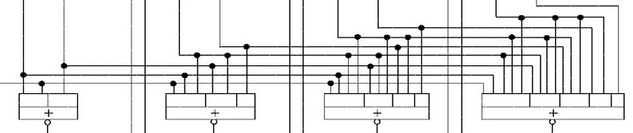
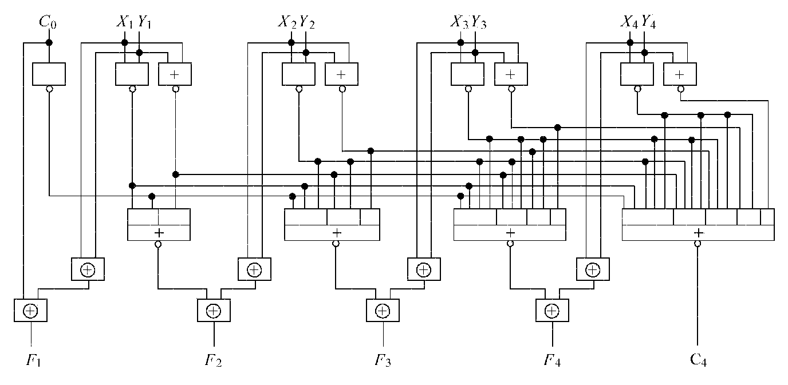
集成电路功能划分
G₂
P₂
G₃
P₃
G₄
P₄
G₁
P₁
C₀
C₁
C₂
C₃
C₄
G₁
P₁
G₂
P₂
G₃
P₃
G₄
P₄
C₁
C₂
C₃
C₄

Slide 28








4位并行加法器集成电路设计方案2
4位快速加法发生器
快速进位扩展器

Slide 29




4位并行加法器集成电路设计方案3
设计1位快速加法发生器
C₀
X₁
Y₁
⊕
+
1位加
法发生器
⊕
_
G₁
_
P₁
F₁

Slide 30































4位并行加法器集成电路设计方案3
1位加
法发生器
1位加
法发生器
1位加
法发生器
1位加
法发生器
C4
快速进位扩展器

Slide 31
C₁=G₁+P₁C₀
C₂= G₂+P₂G₁ +P₂P₁C₀
C₃= G₃+P₃G₂ + P₃P₂G₁ +P₃P₂P₁C₀
C₄= G₄+P₄G₃+ P₄P₃G₂ + P₄P₃P₂G₁ + P₄P₃P₂P₁C₀
C₀
X₁
Y₁
C₁
X₂
Y₂
C₂
X₃
Y₃
C₃
X₄
Y₄
+
+
+
+
+
+
+
+
+
+
+
+
F₁
G₁
P₁
F₂
G₂
P₂
F₃
G₃
P₃
F₄
G₄
P₄
C₀
+
+
+
+
C₁
C₂
C₃
C₄

Slide 32
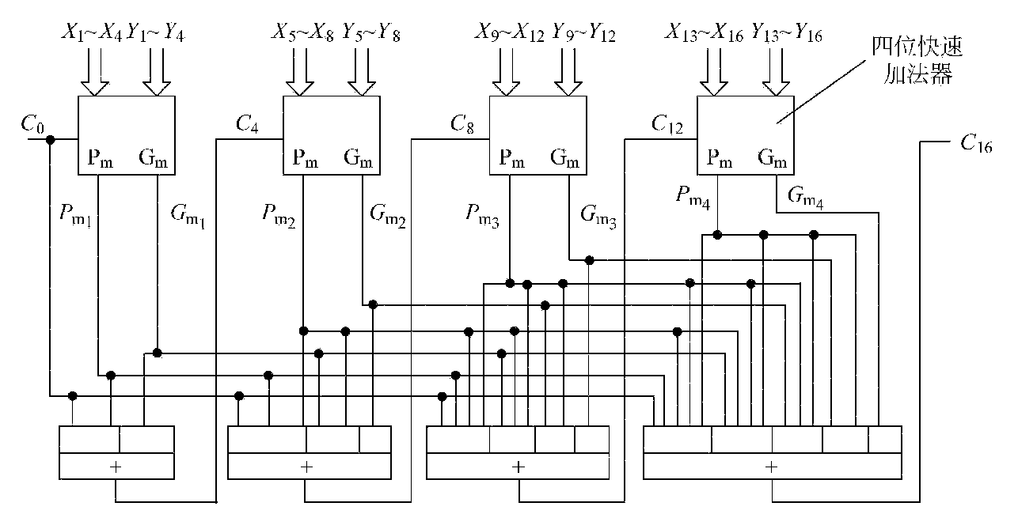
3.3.5 运算器(28)
16位快速加法器：
超前进位扩展器
C₁₆= G_{m4}+P_{m4}G_{m3}+P_{m4}P_{m3}G_{m2}+P_{m4}P_{m3}P_{m2} G_{m1} +P_{m4}P_{m3}P_{m2} P_{m1} C₀
超前进位扩展器, 使得C₄, C₈ , C₁₂ , C₁₆同时产生!

Slide 33
3.3.5 运算器(27)
G_{m1}= G₄+P₄G₃+P₄P₃G₂ +P₄P₃P₂G₁
P_{m1}= P₄P₃P₂P₁
G_{m2}= G₈+P₈G₇+P₈P₇G₆ +P₈P₇P₆G₆
P_{m2}= P₈P₇P₆P₅
G_{m3}= G₁₂+P₁₂G₁₁+P₁₂P₁₁G₁₀+P₁₂P₁₁P₁₀G₉
P_{m3}= P₁₂P₁₁P₁₀P₉
G_{m4}= G₁₆+P₁₆G₁₅+P₁₆P₁₅G₁₄+P₁₆P₁₅P₁₄G₁₃
P_{m4}= P₁₆P₁₅P₁₄P₁₃
C₄= G_{m1}+P_{m1}C₀
C₈= G_{m2}+P_{m2}G_{m1}+P_{m2}P_{m1}C₀
C₁₂= G_{m3}+P_{m3}G_{m2}+P_{m3}P_{m2}G_{m1} +P_{m3}P_{m2}P_{m1} C₀
C₁₆= G_{m4}+P_{m4}G_{m3}+P_{m4}P_{m3}G_{m2}+P_{m4}P_{m3}P_{m2} G_{m1} +P_{m4}P_{m3}P_{m2} P_{m1} C₀
Gm和Pm的规律性强，可以根据输入X和Y直接计算得出，意味者4位加法器内部可以直接提供Gm和Pm。C4，C8，C12，C16可以设计一个部件快速计算。

Slide 34
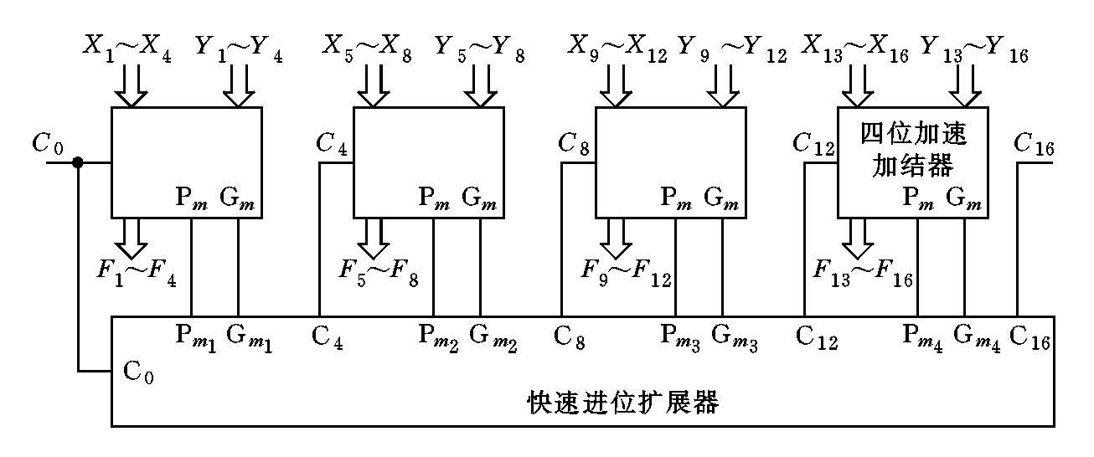
3.3.5 运算器(29)
74ls181
74ls182
16位快速加法器的结构图
快速加法发生器
4位快速加法器的输出提供P_{m}、G_{m} 需2级延迟。产生C₄, C₈ , C₁₂ , C₁₆的延迟3级， F₁ ～F₄要3级， F₅ ～F₁₆要6级。
请大家课后比较一下：由1位全加器构成的16位串行加法器、16位串行加法器、16位并行加法器计算结果所需要的级数。

Slide 35
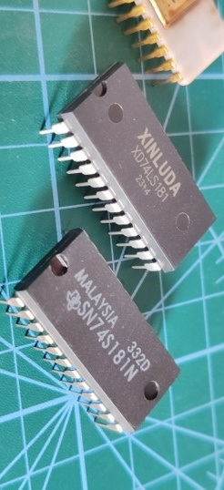
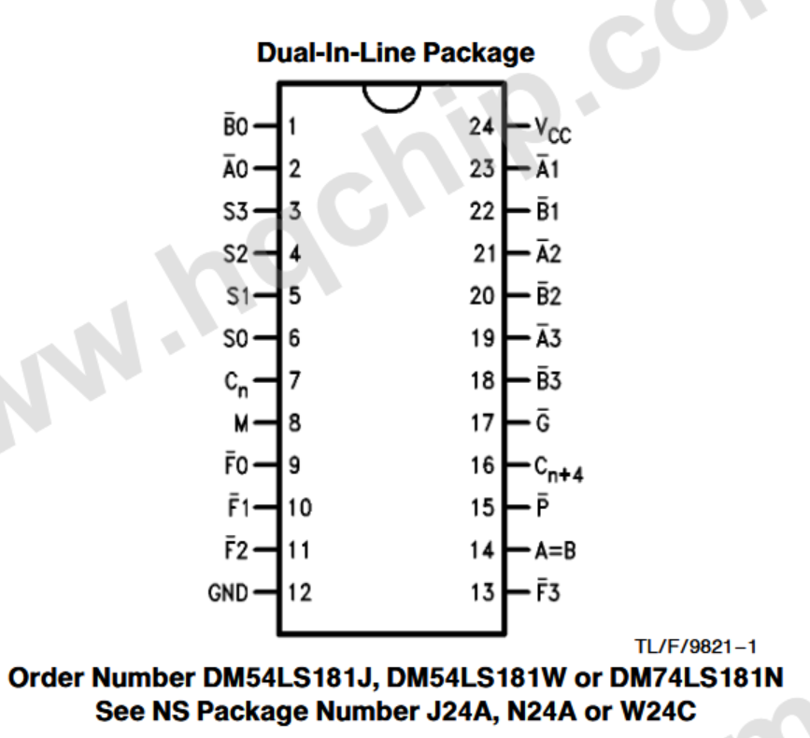
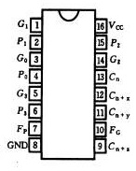
3.3.5 运算器(29)
4位ALU
74181
快速进位扩展器74182

Slide 36
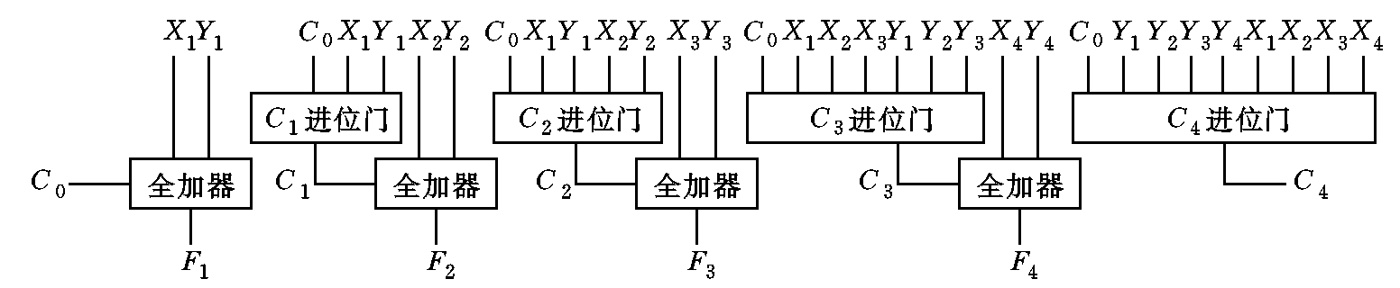
3.3.5 运算器(21)
快速加法器、超前进位加法器
进位输入是由专门的“进位门”综合所有低位的加数、被加数及最低位进入输入后提供的。
由于进位不是由前一级加法器提供的，又称为快速加法器或并行加法器。

Slide 37
运算器
能否参照4位并行加法器的设计方法设计一个4位并行减法器？
能否用PLA、PAL设计一个4位并行加法器，快速进位电路，快速借位电路？

Slide 38
组合逻辑小结
表达式可以包含全部分析和设计原理
组合逻辑用简单的门电路可以实现，也可以用集成电路实现，原理上是相通的，只是应用不同。
不同的组合逻辑，在功能和要求各有不同，设计细节也各不相同
现实生活中是集成电路芯片已经存在，需要用现有的集成电路设计一些要求的电路

Slide 39
数字逻辑电路总复习
四句话
全书一句话
组合逻辑一句话
时序逻辑一句话
可编程逻辑一句话
一个忠告


Slide 40
时序逻辑一句话
时序逻辑：表达式＋触发器
表达式是激励，触发器用于状态转换
分析和设计方法有固定的流程
现实生活中的设计却是灵活多样，要考虑很多因素

Slide 41
触发器的选用
不同的应用需求选择不同种类的触发器
电位触发器：接口双方指示是电位时
边沿触发器：统一时钟指挥
虽然边沿触发器应用广泛，但边沿触发器不是触发器的最高级

Slide 42
触发器中需要掌握的知识
触发器结构和原理
基本RS触发器
电位型触发器
D触发器
RS触发器
边沿触发器
D触发器
JK触发器
会灵活运用以上触发器

Slide 43
同步时序电路的分析和设计
掌握基本概念，基本方法
时序电路的结构
基本概念：功能表，现态Q_{n}，次态Q_{n+1} ，状态表与状态图，状态方程，激励表
同步时序电路的分析方法和设计方法

Slide 44
同步时序电路的分析方法
基本的分析方法在课件上都有，不再罗嗦
分析方法
可以采用固定的方法：缺点是比较死板，不灵活
较好的方法是：
（1）总体浏览
（2）抓住特征
（3）大胆假设，小心求证：不放过一个连接点和连线
（如有4个异或就有可能是全加或全减计数器，触发器器左右都连线有可能是移位寄存器等等……)

Slide 45
同步时序电路的分析和设计
设计方法
可以采用固定的方法：缺点是比较死板，不灵活
较好的方法是
（1）从概念和要求出发，经过推理来完成初步设计
（2）加上实用化的知识，完成一个实用化的设计

Slide 46
同步时序电路的应用
计数器和寄存器
计数器
各种进制计数器，可逆计数器等
计数器的扩展和应用
寄存器
基本寄存器
移位寄存器
移位寄存器应用

Slide 47
数字逻辑电路总复习
四句话
全书一句话
组合逻辑一句话
时序逻辑一句话
可编程逻辑一句话
一个忠告


Slide 48
可编程逻辑一句话
实现表达式＋触发器的另一种方法
可编程逻辑没有新知识
有的是新方法
可编程逻辑电路的原理，具体集成电路的特点

Slide 49
可编程逻辑电路
ROM，PLA，PAL，GAL的要求
掌握基本原理、特点和基本用法
会用可编程逻辑实现组合逻辑电路和同步时序逻辑电路

Slide 50
数字逻辑电路课程一句话
表达式＋触发器包含全部原理。
但我们这们课程是实用化技术，只掌握基本原理和方法是不够的
需要掌握很多实用化技术

Slide 51
数字逻辑电路中的实用化技术
实际电路设计中的原则：
雷锋精神：将方便留给别人，将困难留给自己。
我们课程中讲解了很多实用化的逻辑电路，每一个都是很多人，多年辛勤汗水的结晶！每一幅逻辑电路图都是一个实用化的精美的作品。
希望大家能够仔细研究和阅读，体会其中包含的知识

Slide 52
数字逻辑电路中的实用化技术
设计中的实用化技术
负载问题
可靠性问题
扩展问题
线与问题
自启动问题

Slide 53
数字逻辑电路中的实用化技术
设计中的实用化技术
负载问题
（1）输入缓冲：减少外部负载
（2）内部负载分配
（3）输出的扇出最大化（用Q反馈到内部）

Slide 54
数字逻辑电路中的实用化技术
设计中的实用化技术
可靠性问题
（1）设计的电路结构规则：如设计电路中有时用“异或”而不用的“与或”
好处：传输延迟可预测，可读性好，布线方便
（2）添加冗余电路：消除竞争与冒险

Slide 55
数字逻辑电路中的实用化技术
设计中的实用化技术
扩展问题：设计所有的集成电路都要考虑扩展，没有可扩展性的设计是没有生命力的。

Slide 56
数字逻辑电路中的实用化技术
设计中的实用化技术
线与问题
（1）总线的接口电路采用三态结构
（2）集电极开路的“线与”

Slide 57
数字逻辑电路中的实用化技术
设计中的实用化技术
自启动问题：所有时序电路都必须解决的问题，否则设计出来的产品是废品。

Slide 58
数字逻辑电路总复习
四句话
全书一句话
组合逻辑一句话
时序逻辑一句话
可编程逻辑一句话
一个忠告


Slide 59
数字逻辑电路课程的结束语
一句忠告：
本课程特点：“说起来容易做起来难”，完整的逻辑设计加上实用化技术才可以设计出合格的产品
补充：完整的逻辑设计可以从课本得到，但实用化技术需要长期的积累。

Slide 60
祝愿大家好好复习，取得好成绩！
我们共同度过的这学期让我感到很愉快！！！

